Slide 1
Основные средства (фонды) предприятия
ФКП образовательное учреждение № 57
Преподаватель : Ю.С. Юрченко

Slide 2
Содержание
Понятие и сущность основных средств (фондов).
Классификация и структура основных средств.
Учёт и оценка основных средств.
Износ и амортизация основных средств.
Обобщающие показатели использования основных средств.

Slide 3
ПРОИЗВОДСТВЕННЫЕ ФОНДЫ
СРЕДСТВА ПРОИЗВОДСТВА
ДЕНЕЖНЫЕ СРЕДСТВА
СРЕДСТВА ТРУДА
ПРЕДМЕТЫ ТРУДА
СРЕДСТВА ОБРАЩЕНИЯ
ОСНОВНЫЕ ФОНДЫ
ОБОРОТНЫЕ ФОНДЫ
ОБОРОТНЫЕ СРЕДСТВА
ПРОИЗВОДСТВЕННЫЕ ЗАПАСЫ
СОБСТВЕННЫЕ
АКТИВНАЯ ЧАСТЬ
ЗАЁМНЫЕ
ПОЛУФАБРИКАТЫ
ПАССИВНАЯ ЧАСТЬ
НОРМИРУЕМЫЕ
РАСХОДЫ БУДУЩИХ ПЕРИОДОВ
НЕНОРМИРУЕМЫЕ

Slide 4
Для выпуска продукции фирмам необходимы машины, сооружения, транспорт, топливо, материалы, которые называются производственными фондами
и делятся на основные и оборотные.
В процессе производства они различаются длительностью оборота, способом перенесения своей стоимости на готовый продукт и характером воспроизводства.

Slide 5
Основные средства (фонды) ОФ-
это средства труда, которые длительное время участвуют в производственном процессе и частями, по мере износа, переносят свою стоимость на готовую продукцию, не меняя свою первоначальную форму.
С 1 января 2002 г. имущество,
используемое более года, относят к ОФ.
(ПОСТАНОВЛЕНИЕ ПРАВИТЕЛЬСТВА РФ от 01.01.2002 № 1)

Slide 6
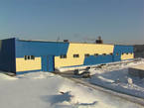
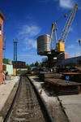
Классификация ОФ
1. Здания и строения основных,
вспомогательных и подсобных
производств, административные
и прочие…
2. Сооружения – инженерно-
строительные объекты,
подъездные дороги, эстакады,
коммунальные сети ….

Slide 7
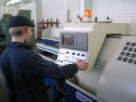
3. Машины и оборудование-
передаточные устройства- связь, ЛЭП …
силовые машины и оборудование
рабочие машины и оборудование
измерительные и регулирующие приборы
и устройства, ЭВМ
4. Транспортные средства-
все виды транспорта
5. Производственный и
хозяйственный инвентарь
и прочие группы ОФ

Slide 8
Подумай и ответь:
Приведите примеры основных фондов предприятия, на котором вы проходили производственную практику.
Почему нельзя отнести
сварочные электроды к
основным фондам
предприятия?

Slide 9
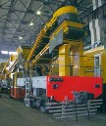
ОФ делятся на
1.Промышленно-производственные
непосредственно участвующие в производственном процессе-
активные (станки, оборудование)
не участвующие в производственном процессе, но создающие для него необходимые условия – пассивные (производственные здания, сооружения)
2. Непроизводственные- жилые дома, общежития, культурно-бытовые учреждения и т.д.

Slide 10
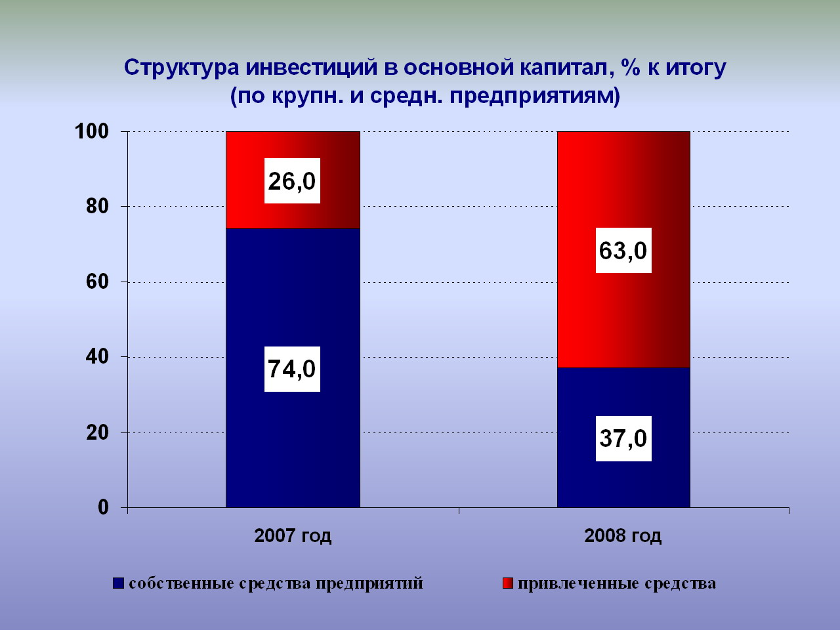
ОФ могут быть
Собственными-
принадлежащими
предприятию
Привлечёнными
или арендованными –
находящимися на
балансе другого
предприятия
Объем инвестиций в основной капитал, миллион рублей, значение показателя за год
 | 2005 | 2006 | 2007 | 2008
Среднее по РФ | 28498 | 34233 | 46988 | 76970

Slide 11
Учёт и оценка ОФ
1. Учёт ОФ в натуральной форме
заключается в определении состояния оборудования, производственных мощностей как на текущий, так и на перспективные периоды:
Здания- число, общая полезная площадь,
Рабочие машины- число единиц, тип, марка, срок службы и т.д.

Slide 12
Процесс учёта осуществляется путём инвентаризации

Slide 13
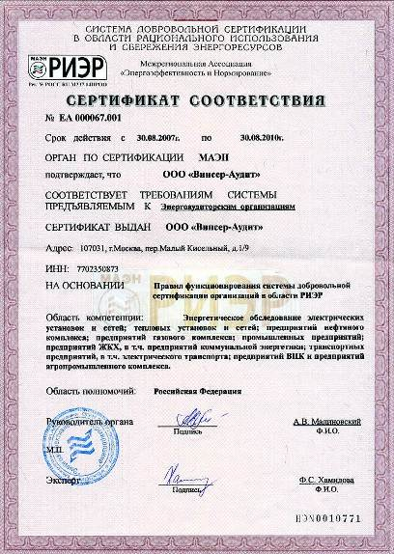
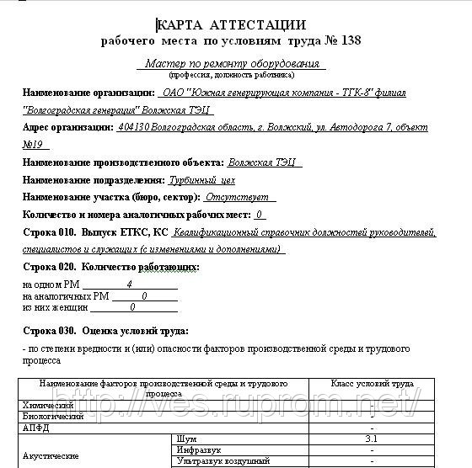
Аттестация каждого рабочего места- комплексная оценка его соответствия нормативным требованиям и передовому
опыту по направлениям:
технико-экономический уровень,
условия труда и техника
безопасности.

Slide 14
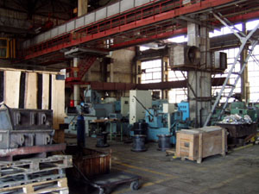
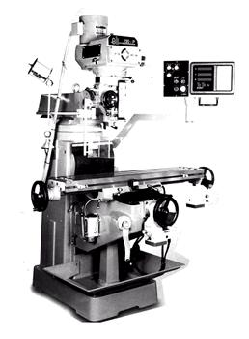
2. Учёт в денежной форме
проводится для определения общей величины и структуры ОФ, динамики их изменений, расчёта амортизационных отчислений и экономической эффективности капитальных вложений

Slide 15
Стоимостная оценка ОФ
Первоначальная стоимость –
фактические затраты на сооружение или приобретение, на доставку и установку.
По первоначальной стоимости основные средства записываются на баланс предприятия.
Недостаток: несоответствие в ценах нынешнего и прошлого периода, существует необходимость переоценки с учётом инфляции.

Slide 16
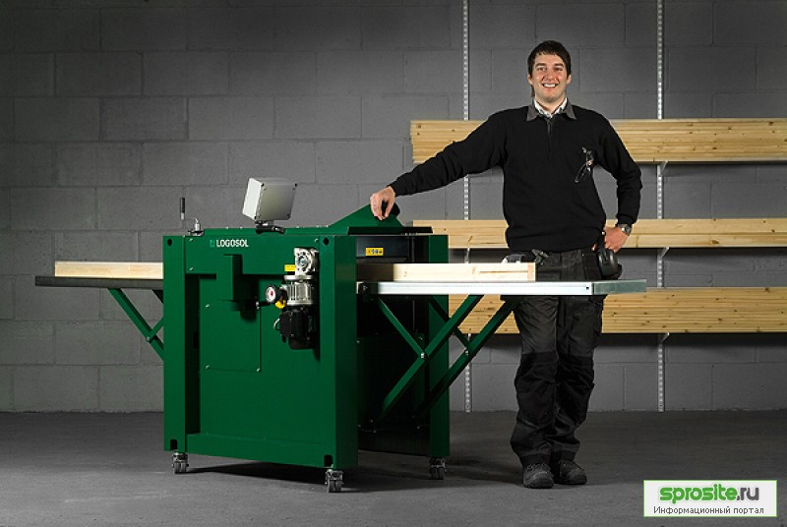
Восстановительная стоимость ОФ
показывает, в какую сумму обошлось бы
в современных условиях создание соответствующих средств труда, исходя из текущих цен, зависит от темпов технического прогресса и инфляции.
(определяется умножением
первоначальной стоимости
на коэффициент перерасчёта)

Slide 17
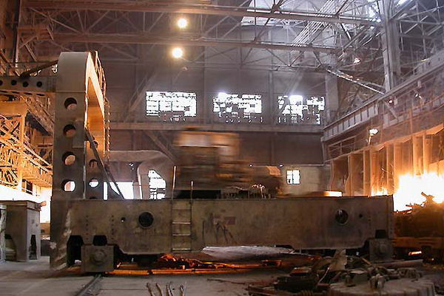
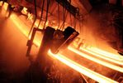
Остаточная стоимость ОФ
представляет собой первоначальную и восстановительную стоимость за вычетом начисленного износа.

Slide 18
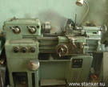
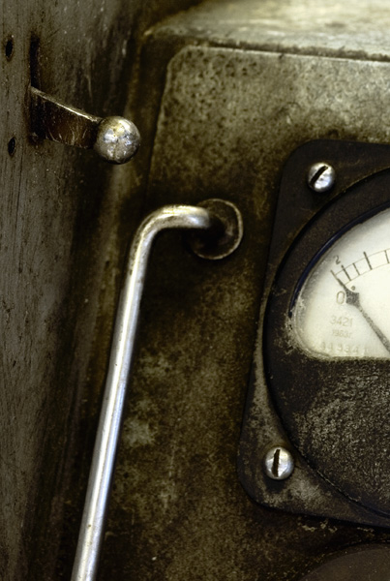
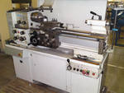
Ликвидационная стоимость -
стоимость на момент вывода основных средств из производства, может быть равна остаточной стоимости.

Slide 19
Износ основных средств - постепенная утрата их стоимости в период функционирования
ОФ предприятий совершают хозяйственный кругооборот, состоящий из стадий:
-Износ ОФ;
-Амортизация, заключающаяся в накоплении средств для последующего полного восстановления фондов;
-Замена фондов путём капиталовложений.

Slide 20
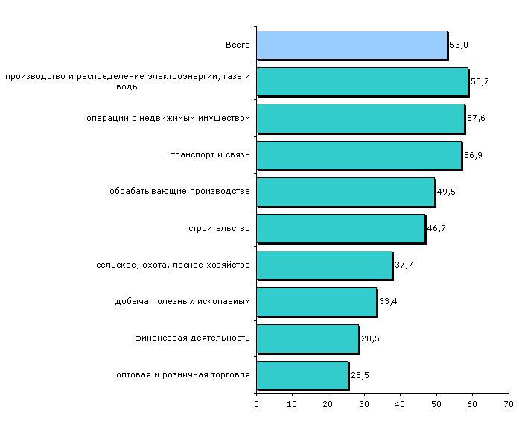
В процессе износа фонды утрачивают полезные свойства, а вместе с ними и стоимость Износ основных средств предприятий по отраслям на 2008 год.

Slide 21
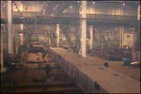
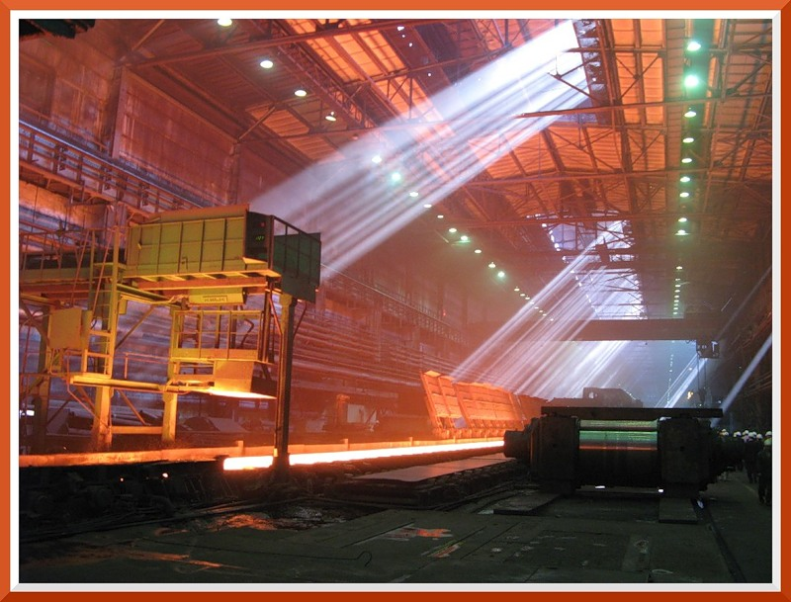
1. Физический износ –
ухудшение технического состояния ОФ.
Физический износ протекает неравномерно. Частично он может быть восстановлен путём ремонта, реконструкции

Slide 22
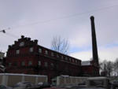
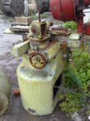
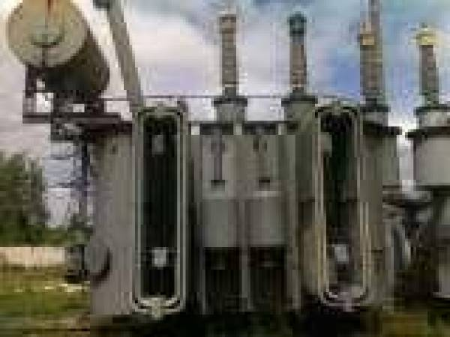
Эксплуатационный физический износ связан с производственным потреблением
Естественный физический износ происходит под воздействием природных факторов

Slide 23
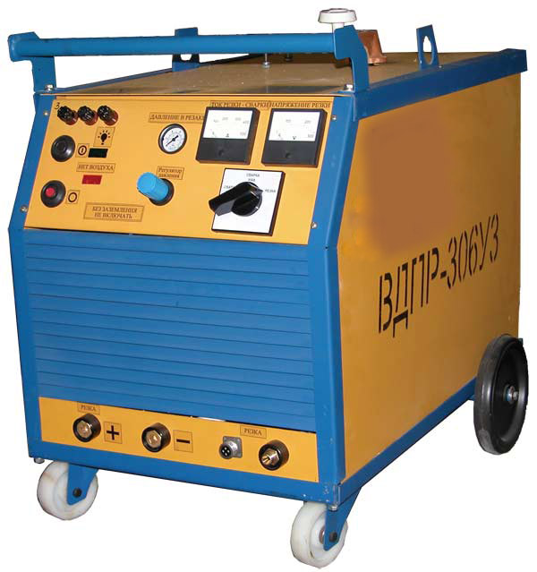
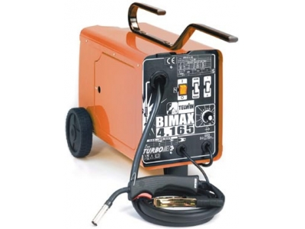
2. Моральный износ ОФ
представляет собой их обесценивание под влиянием НТП.
Это вызывает потребность внедрения более современной техники и технологий и поэтому периодически возникает потребность полной замены ОФ.

Slide 24
Амортизация основных средств
– это процесс перенесения стоимости изношенной части ОФ на себестоимость создаваемой продукции или оказываемой услуги
Амортизационные отчисления являются источником денежных средств строго целевого назначения: на возмещение физического и морального износа ОФ.

Slide 25
Улучшения использования основных средств на предприятии можно достигнуть путём:
Освобождения предприятия от неиспользуемых ОФ или сдача их в аренду;
Своевременное проведение плановых ремонтов ОФ;
Повышение уровня механизации и автоматизации производства;
Повышение уровня квалификации обслуживающего персонала.

Slide 26
Спасибо за внимание!

